Slide 1
সবাইকে আজকের পাঠে স্বাগতম।

Slide 2
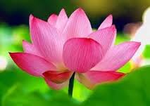
উপস্থাপনায়
সবিতা দেবনাথ
সহকারী শিক্ষক
বারোমাসা সপ্রাবি
কোটচাঁদপুর, ঝিনাইদহ।

Slide 3
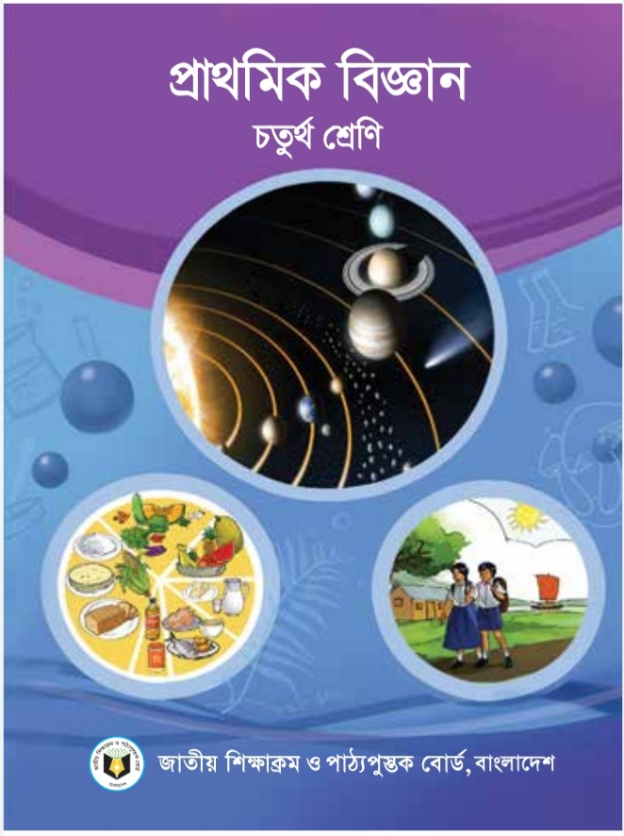
পাঠ পরিচিতি
শ্রেণিঃ চতুর্থ
বিষয়ঃ প্রাথমিক বিজ্ঞান।

Slide 4
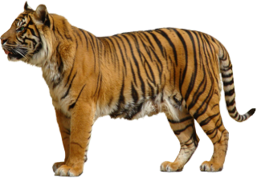
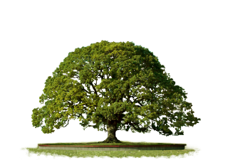
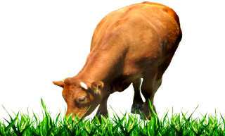
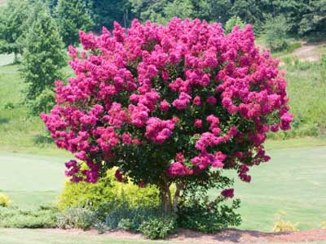
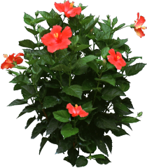
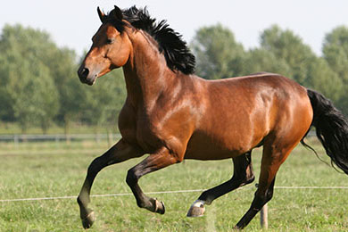
এসো, আমরা কিছু ছবি দেখি।
অনুমান করতে পার কি? আজ আমরা কোন অধ্যায় আলোচনা করবো?

Slide 5
আজকের পাঠ শিরোনাম
অধ্যায়ঃ ২
উদ্ভিদ ও প্রাণী

Slide 6
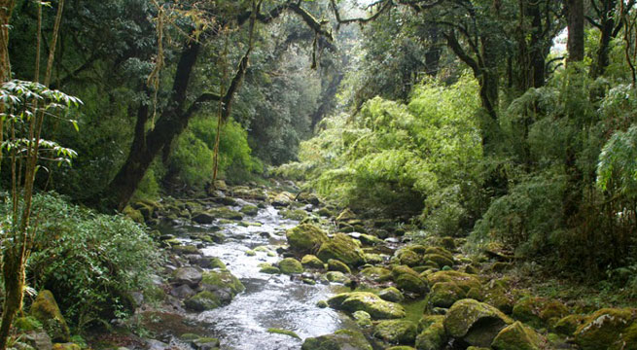
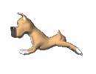
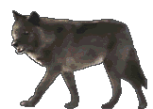
উদ্ভিদ ও প্রাণীর মধ্যে পার্থক্য।

Slide 7
শিখনফল
২.২.১ উদ্ভিদ ও প্রাণীর মধ্যে পার্থক্য করতে পারবে ।

Slide 8
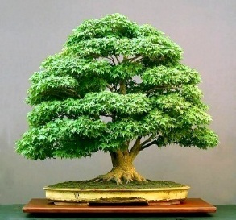
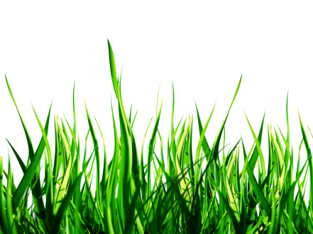
উদ্ভিদ
প্রাণী
এগুলো কিসের ছবি?

Slide 9
জীবকে আমরা কীভাবে ভাগ করতে পারি?
জীব
উদ্ভিদ
প্রাণী
এদের মধ্যে কোন পার্থক্য লক্ষ্য করেছ ?
আমরা কীভাবে উদ্ভিদ এবং প্রাণীর মধ্যে পার্থক্য করতে পারি ?

Slide 10
উদ্ভিদ
উদ্ভিদ নিজের খাদ্য নিজেই তৈরি করতে পারে।
উদ্ভিদ মূলের সাহায্যে মাটিতে আটকে থাকে।
এক জায়গা থেকে অন্য জায়গায় চলাচল করতে পারেনা।
উদ্ভিদ দেখতে পায়না, শুনতে পায়না এবং গন্ধ নিতে পারেনা।
প্রাণীর মতো উদ্ভিদ খাবার খায়না।

Slide 11
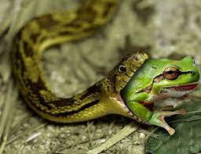
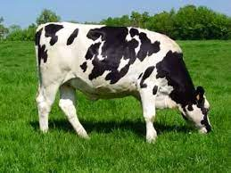
একটি সাপ ব্যাঙকে খাচ্ছে।
একটি গরু ঘাস খাচ্ছে।
প্রাণী নিজের খাদ্য নিজে তৈরি করতে পারে না।
প্রাণী উদ্ভিদ ও অন্য প্রাণীকে খাদ্য হিসেবে গ্রহণ করে।

Slide 12
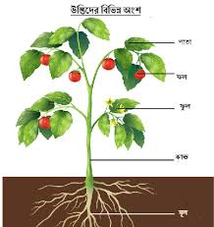
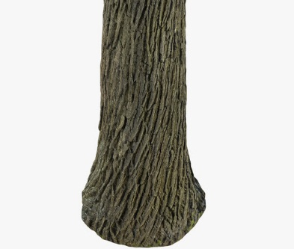
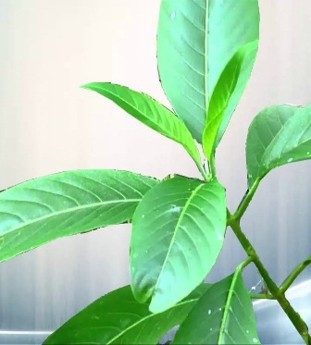
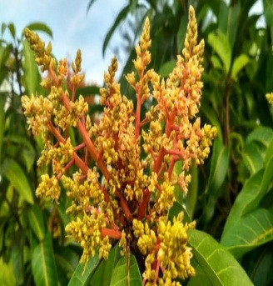
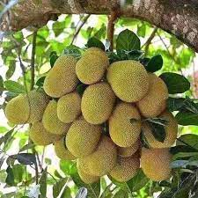
উদ্ভিদের বিভিন্ন অংশের সাথে পরিচিতি হই।

Slide 13
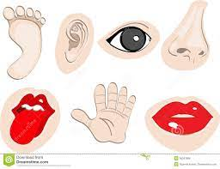
এগুলো কিসের ছবি?
প্রাণী বিভিন্ন অঙ্গ।

Slide 14
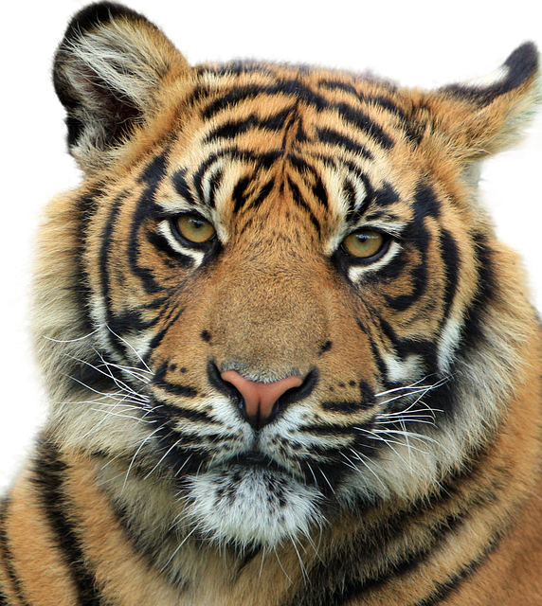
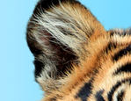
কান
( শোনা )
নাক
( ঘ্রাণ নেওয়া )
চোখ
( দেখা )
মুখ
( স্বাদ নেওয়া )
প্রাণী
প্রাণীর বিভিন্ন অঙ্গ।

Slide 15
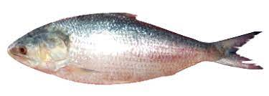
চোখ
মাথা
মুখ
হাঁড়
শরীর
লেজ
প্রাণী
প্রাণী বিভিন্ন অঙ্গ।

Slide 16
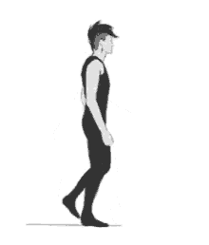
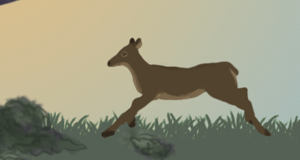
একটি মানুষ হাঁটছে।
একটি পাখি উড়ছে।
একটি হরিণ দৌড়াচ্ছে।
অধিকাংশ প্রাণী নিজের ইচ্ছামতো চলাচল করতে পারে।
এখানে তোমরা কী দেখতে পাচ্ছো ?
চলাচলের জন্য প্রাণীদের পা, ডানা বা পাখনা থাকে।

Slide 17
জোড়ায় কাজ
নিচের ছকের মতো ছক তৈরি করে উদ্ভিদ ও প্রাণীর ৪টি বৈশিষ্ট্যগুলো লেখ।
উদ্ভিদ | প্রাণী

Slide 18
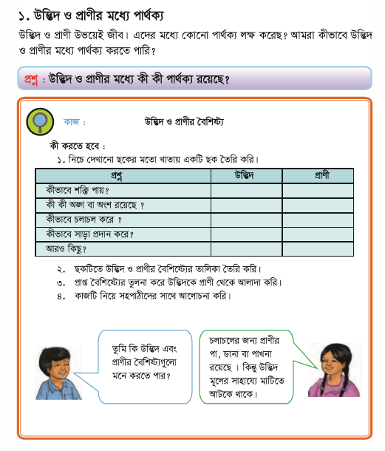
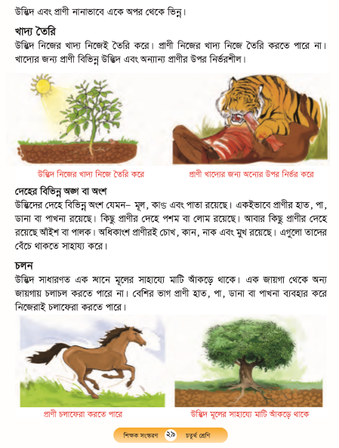
পাঠ্যপুস্তকের সাথে সংযোগ।

Slide 19
একক কাজ
নিচের ছকের মতো একটি ছক সবাই খাতায় আঁক।
প্রশ্ন | উদ্ভিদ | প্রাণী
কীভাবে শক্তি পায়?
কী কী অঙ্গ বা অংশ রয়েছে?
কীভাবে চলাচল করে?
কীভাবে সাড়া প্রদান করে?
আরও কিছু?

Slide 20
দলগত কাজ
নিচের ছকের প্রশগুলোর উত্তর লেখ।
প্রশ্ন | উদ্ভিদ | প্রাণী
কীভাবে শক্তি পায়?
কী কী অঙ্গ বা অংশ রয়েছে?
কীভাবে চলাচল করে?
কীভাবে সাড়া প্রদান করে?
আরও কিছু?

Slide 21
সারসংক্ষেপ
আজকের পাঠ থেকে আমরা জানতে পেরেছি উদ্ভিদ ও প্রাণীর মধ্যকার পার্থক্যসমূহঃ
শক্তি গ্রহণ- উদ্ভিদ সূর্যের আলো, পানি, বায়ু এবং প্রাণী খাদ্য থেকে শক্তি গ্রহণ করে।
২. শরীরের অঙ্গ-প্রত্যঙ্গ- উদ্ভিদের মূল, কান্ড, পাতা এবং প্রাণীর বিভিন্ন অঙ্গ, পাখনা বা পাখা আছে।
৩. চলন- উদ্ভিদ সাধারণত এক স্থানে মূলের সাহায্যে মাটি আঁকড়ে থাকে এবং এক জায়গা থেকে অন্য জায়গায় চলাচল করতে পারে না। আর প্রাণী হাত, পা, ডানা বা পাখনা ব্যবহার করে নিজেরাই চলাচল করতে পারে।

Slide 22
মূল্যায়ন
শূণ্যস্থান পূরণ করঃ
মূলের
ক) উদ্ভিদ _______সাহায্যে মাটিতে আটকে থাকে।
খ) প্রাণী নিজের তৈরি করতে পারে না।
গ) অধিকাংশ প্রাণী নিজের ______ চলাচল করতে পারে।
খাদ্য
ইচ্ছামতো

Slide 23
বাড়ির কাজ
উদ্ভিদ ও প্রাণী কীভাবে শক্তি পায়?
উদ্ভিদ ও প্রাণী কীভাবে চলাচল করে?
উদ্ভিদ ও প্রাণীর পার্থক্য কী কী?

Slide 24
সকলকে ধন্যবাদ।

